Slide 1




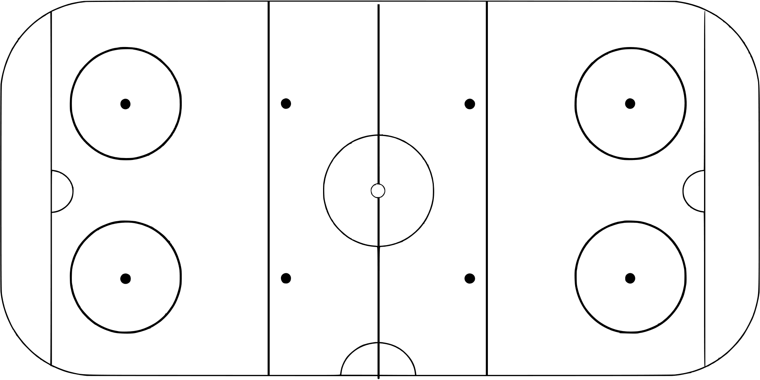



















Traqueur d’activité physique pour les sportifs de l’équipe de France de roller-hockey
I3
Marc de Bentzmann - François d’hotelans - Benoit Ladrange - Guillaume muret
Antoine de pouilly - Angéla Randolph
Options SE, LD, OC et BIO
Contexte
Volonté de la Fédération Française de Roller-Sports de mesurer la performance de ses joueurs en situation de match, d’entrainement ou de préparation physique.
Besoins
Système innovant permettant de :
Mesurer les données physiologiques des joueurs
Afficher de manière intuitive les résultats pour faciliter le suivi de la performance des sportifs
Solution développée
Légende :
Wi-Fi
RFID
Bluetooth
Ethernet
Antenne RFID
Antenne RFID
Description :
Chaque joueur est équipé de deux capteurs (RFID et Bluetooth) transmettant la position et les données physiologiques du joueur à la carte mère qui les traite et les envoie à l’application Android.
Antenne RFID
Antenne master
Antenne RFID
Système Track&Roll
Données mesurées
Technologies
Communication
RFID Ultra-Wide Band
Bluetooth Low Energy
Localisation sur le terrain et distance parcourue
Vitesse, accélération
Fréquence cardiaque
BeagleBone
Android
Wi-Fi
Ethernet
Avancement
Implémentation des serveurs Wi-Fi et Bluetooth
Développement de l’application Android
Récupération, traitement et affichage des données
Conception du prototype et tests d’intégration
Projet de fin d’études
Chef de projet : François d’HOTELANS – Porteur du projet : Geoffroy Tijou – Référent ESEO : Sébastien Aubin
francois.debrochdhotelans@reseau.eseo.fr

